Slide 1
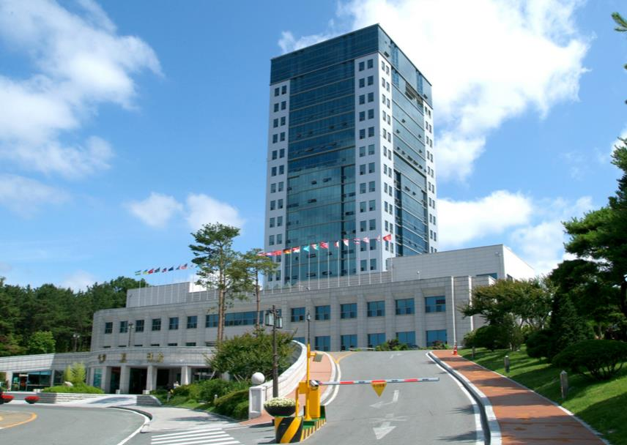
2018학년도 대구대학교 K-PACE센터
“1:1 맞춤형 입시 상담 및 찾아가는 입시 설명회”를
실시하오니 많은 신청바랍니다.
신청: 전화예약 850-4612, 김영숙
상담기간: 6월~8월<(원서접수기간: 2017.9.11.(월)~9.29(금)>
3. 장 소: 대구대학교 K-PACE 센터(점자도서관 2층)
4. 대 상: 학부모 및 담임교사 등
문의전화 : 053>850-4612~4613
* 홍보책자가 필요하신 연락주세요, 우편 발송해 드립니다.^^
대구대학교 K-PACE센터 소장

